Slide 1
脐带血库企业运营管理系统 的设计与实现
指导老师：朱东来
学生姓名：吕晓波
学生学号：13222010054

Slide 2

论文提纲
选题背景与意义
关键技术介绍
系统总体设计
详细设计与集成实现
工作总结与展望

Slide 3
选题背景与意义
宏观行业背景
脐带血库建设迅猛发展，成为保障未来健康的“生命银行”；
医疗改革推进医疗行业信息系统的建设；
各类专业信息系统在医疗行业的应用日新月异。
亟待解决的问题
针对脐带血库的特殊行业应用研发滞后；
实现各类专业系统间的医疗数据共享交互；
融合移动互联网技术提升信息系统的实践价值。

Slide 4

选题背景与意义
研究的课题的目的和意义
开创脐带血库综合信息管理平台的首例应用
引入移动应用，实现外部系统数据共享，探索传统信息系统建设的新模式。

Slide 5
关键技术介绍
移动APP开发技术介绍
楼宇自控系统集成简介
SNS社交网络集成简介

Slide 6
关键技术介绍
移动APP开发技术介绍
移动APP，即Mobile Application；
Gartner声称到2017年，应用下载量将达到2687亿次；
移动APP的应用普及，新的应用模式：
LBS定位服务（Location Based Services）
社会性网络服务SNS（Social Networking Service）
移动支付（Mobile Payments）
信息推送（Push）
增强现实AR（Augmented Reality）等
主流操作系统iOS、Android和Windows Phone
Html5已经成为原生APP的有力挑战者
移动APP在各种复杂环境中使用，如果没有移动信号、没有WIFI覆盖怎么办？

Slide 7
关键技术介绍
楼宇自控系统集成简介
楼宇自控系统BAS（Building Automation System）
通常是集散控制系统DCS（Distributed Control Systems）
分散控制、集中监视、资源和信息共享
主流供应商有Honeywell、Johnson、SIEMENS、KMC等
集成方式
API调用方式；
采用通用的工业通讯协议BACnet、LonWorks、OPC、Modbus等

Slide 8
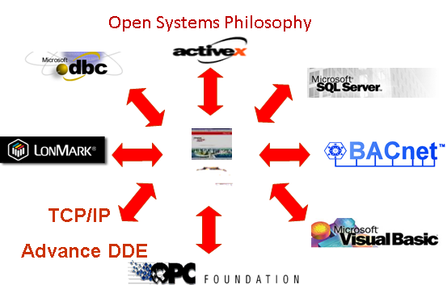
关键技术介绍
楼宇自控系统集成简介
OPC协议（Open Platform Communications）
OPC数据传输方式有同步和异步两种方式
OPC数据传输的数据结构，由Server、Group、Item三级对象组成

Slide 9
关键技术介绍
SNS社交网络集成简介
社交网络服务SNS（Social Networking Service）
社交软件丰富
Facebook、Google+、YouTube、LinkedIn、Instagram和 Twitter等
加拿大的Nexopia，东欧及俄罗斯的Vkontakte
亚太地区的微信、人人网、新浪微博、Friendster、Wretch等
2013年1月15日，微信用户突破3亿！
微信是社交营销和口碑营销的最佳途径
覆盖有价值的客户群
微信使用便捷，高效互动、即时响应
利用客户的碎片时间，提供形式多样的服务内容。
微信产品更新快，集成方式需要探索。

Slide 10
系统总体设计
总体设计SOA架构，脐带血库的业务流程和Web Services的技术流程相互形成联系和映射;
系统总体设计包括三个层次
终端展示及接口访问层
业务逻辑层
数据层

Slide 11
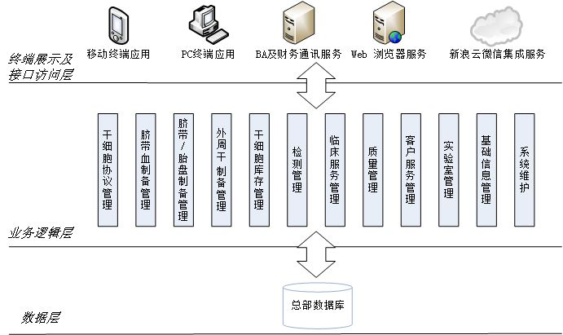
系统总体设计

Slide 12
系统总体设计
网络拓扑结构（集中式架构）
集团总部数据中心
集团总部客户端
异地备份中心
各分公司客户端
远程移动终端及在线客户
……

Slide 13
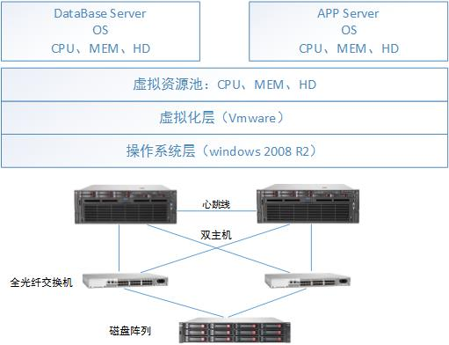
系统总体设计
主机架构：双机热备部署虚拟机
服务器操作系统：Microsoft Windows 2008 R2
虚拟化软件：VMware vSphere
数据库软件：Microsoft SQL Server 2008
开发工具：.NET
移动终端：Android

Slide 14
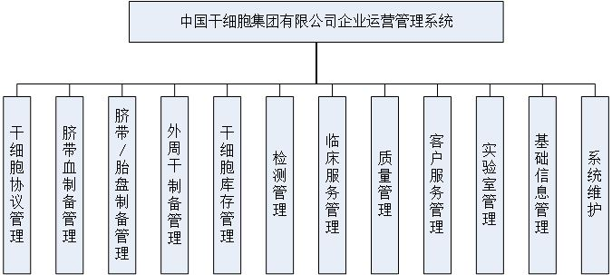
系统详细设计
纵向业务经历协议、采集、制备、检测、库存、临床等阶段；
横向而言覆盖脐带血、脐带、胎盘和外周干这几类生物资源；
子系统模块图：

Slide 15

系统详细设计
系统实现过程中所遭遇的主要困难体现在移动应用和外部应用的集成：
移动应用的恶劣网络环境
需要集成楼宇自控系统并保证高效的通讯效率
采用微信实现部分自动客户服务

Slide 16
弱网络移动APP
实际需求及问题提出
业务人员工作地点必须在各个医院
移动APP可以解决现场办公的问题，但是面临复杂的网络环境
实现策略
移动终端进行网络侦测（WIFI及移动数据）
根据侦测结果选择数据传输或本地缓存
网络恢复后，实现缓存数据的续传

Slide 17
弱网络移动APP
实现方法（移动终端进行网络侦测）
AndroidManifest.xml文件中配置网络状态广播地址
利用Android系统中BroadcastReceiver机制，判断
只有移动网络状态
无网络状态
WIFI连接状态
采用常驻型的注册方式，即使当应用关闭后，如果有广播信息传来，也会被系统调用而自动运行

Slide 18
弱网络移动APP
实现方法（根据侦测结果选择数据传输或本地缓存，续传）
利用Android系统中SharedPreferences类，作为一种轻量级应用程序内部存储方案
适合于保存暂时存储的参数、数据等
存储路径为:/data/data/<package name>/shared_prefs，数据按照XML格式存储

Slide 19
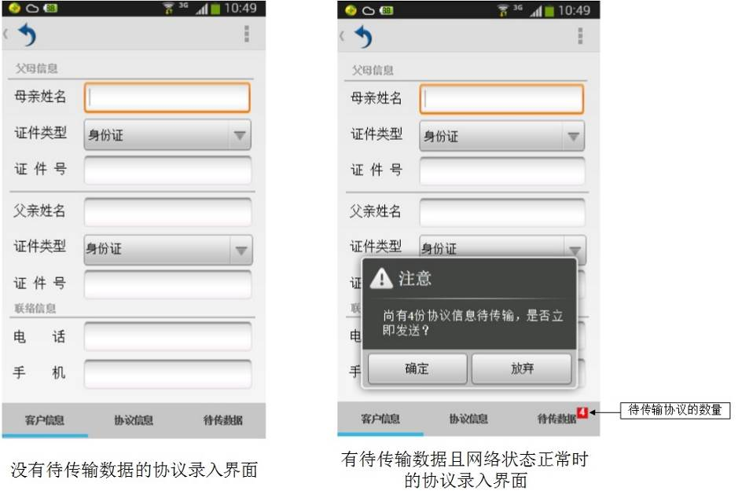
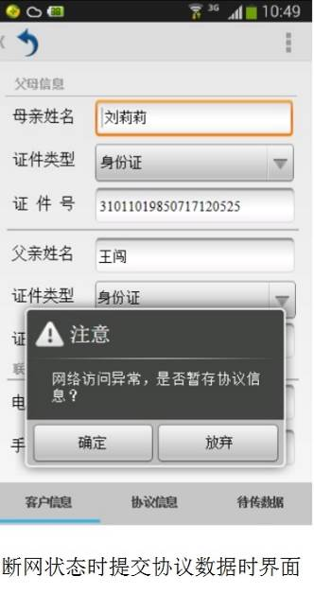
弱网络移动APP
业务人员录入协议差错率大为下降，业务连续性显著提升。

Slide 20
楼宇自控系统集成
实际需求及困难
通过集成BA系统的数据，有效监管实验室环境数据
主要困难体现在：
BA系统与信息管理系统之间存在技术和认知的障碍
通讯实时性要求高，监控数据点数量大（20000个数据点、2秒响应）

Slide 21
楼宇自控系统集成
背景及实现方法选型
所在楼宇采用的BA系统是Honeywell EBI产品；
可以选择API调用，通用工业协议BACnet、Modbus等方式；
OPC协议良好的数据结构规范，高效和灵活的通讯机制，所以我们采用OPC协议作为系统间的接口标准。

Slide 22
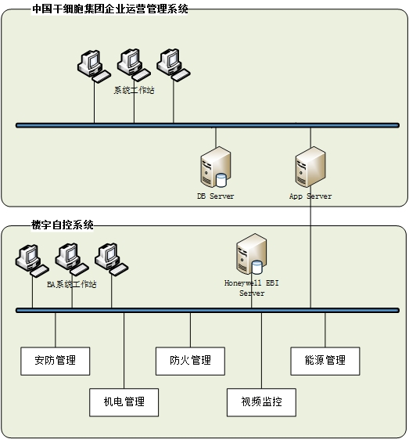
楼宇自控系统集成
OPC实现架构
Honeywell EBI Server上配置OPC Server；
系统App Server上部署OPC Client；
OPC异步回调方式；
采用了OPC Data Access Specification 2.05版本的协议标准。

Slide 23
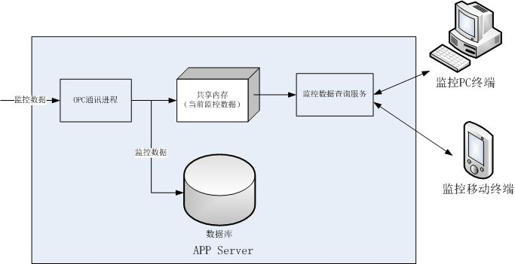
楼宇自控系统集成
确保高效通讯的技术细节
数据压缩，OPC通讯机制实现跳变数据的传输，同时设置时间戳数据作为心跳信号，防止通讯静默；
共享内存（LibShareMemory）数据快照，提高数据监控响应效率

Slide 24
楼宇自控系统集成
数据结构设置
实现后测试结果
在域网内配置3台计算机，分别作为OPC Server、OPC Client、查询工作站;
测试模拟数据点Item总数30000个（超过原有的技术要求指标）
包括4000个32位整数、4000个64位整数、20000个float、1900个String和100个blob。
OPC Server与OPC Client之间的数据通讯平均完成时间为383ms（含监控界面刷新时间）
查询工作站的平均数据刷新时间为1321ms。
OPC Server | OPC Group | OPC Item | 备注
BA01 | G101 | temp | 上海101实验室温度
 |  | hum | 上海101实验室湿度
 | G102 | temp | 上海102实验室温度
 |  | hum | 上海102实验室湿度
 | …… | ……

Slide 25

与SNS社交网络的集成
业务需求与困难
客户服务的主要途径只有呼叫中心
亟待通过SNS的技术手段建立与客户之间的桥梁
微信具有广阔的用户资源，非常适合迅速开展客户服务和社交营销
不断创新的SNS运营模式、不断更新的微信软件版本，我们缺乏足够的集成经验和手段

Slide 26
与SNS社交网络的集成
实现方法
注册微信公众号，开通微信公众服务平台；
在新浪云创建微信集成服务器，在微信公众平台设定签名Token和网络链接
在新浪云（微信集成服务器）上部署PHP应用程序，完成用户签名认证，实现系统信息自动回复。

Slide 27
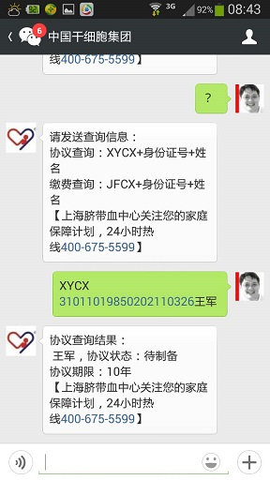
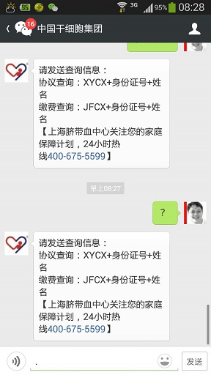
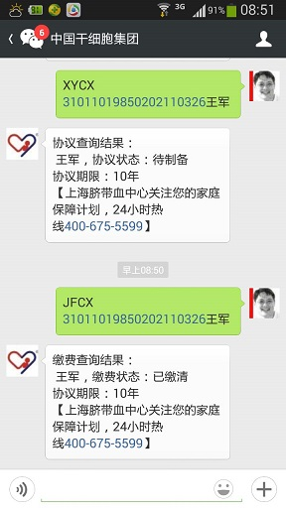
与SNS社交网络的集成
实现效果：有效分流呼叫中心的客服服务压力，提高客户满意度。

Slide 28

工作总结
系统的建设已经达到了预期的目标，也得到了企业用户的充分的肯定；
覆盖了脐带血库的只要业务，实现协议、检测、库存、临床管理的信息化；
由于移动APP的应用，有效提高了现场业务效率；
BA系统的集成和微信的集成，极大丰富了信息系统的形式和内容，

Slide 29

未来工作展望
通过云服务（Cloud Services）构建系统外部接口；
协议相关信息的智能识别
医院相关数据的采集门户和临床门户
检测设备数据接口及检测样品超高频RFID标识
协议流程网上自助办理及移动办理，服务费网上支付及移动支付。

Slide 30

谢 谢！

